Slide 1
BKT intervencije za kontrolu ljutnje
Saša Jerko

Slide 2
Što je ljutnja?
jedna od osnovnih emocija
iskustvo kad procjenjujemo da se drugi nepravedno ponaša na način da prijeti nekim našim vrijednostima
emocija sama po sebi ni loša, ni dobra
mehanizam preživljavanja koji nas štiti od opasnih situacija (beg – borba)
Ljutnja služi:
promicanje ponašanja koje želimo od drugih, ili obehrabruju ponašanje koje ne želimo
pomaže izraziti neodobravanje i modificirati ponašanje drugih
motivira i pomaže u obavljanju stvari koje inače ne bi učinio (aktiviranje)

Slide 3
Fizički odgovor
napetost mišića, povećanje otkucaja srca, brzo i plitko disanje, osjećaj povećanja energije, znojenje i slabiji imunološki sustav
Kognitivni odgovor
izvor otkriven kao neopravdan, uvjerljiv, namjeran ili vrijedan kažnjavanja
Emocionalni odgovor
ljutnja, u rasponu od blage razdražljivost, frustracija do bijesa

Slide 4
Što nas čini ljutima?
Iritansi – podražaji u okolini koji nas mogu iziritirati (Npr. bučni susjedi, kašljanje ili šmrcanje ljudi oko nas i sl.)
Gubici – ponašanje ljudi koje rezultira nekim našim gubitkom (Npr. financijski gubitak, narušavanje odnosa s drugima, narušavanje ugleda u društvu, poslovi koji neočekivano iskrsnu što nas košta vremena i sl.)
Transgresije – kršenje „naših” pravila (Npr. partneri ne govore osobne detalje drugima u javnosti, zakon se ne smije kršiti (formalizirana transgresija), stvari se moraju čuvati i sl.)

Slide 5
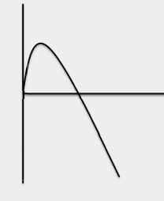
Ljutnja ovisno o situaciji, čin, snagu, trajanje, izraz, fokus na pravu osobu ... može biti prikladna ili neadekvatna. Ljutnja je problematična, kada je:
prečesta
previše intenzivna
traje predugo
utječe na druge ljude (prepreka obiteljskih odnosa i/ili odnosa na radnom mjestu)
kada dovodi do nasilja
kada je ljutnja jedini način za postizanja cilja
+
efikasnost
Količina ljutnje
-

Slide 6
Zašto ljudi reagiraju različito na iste okidače?
Bitna je naša percepcija okidača i na koji način doživljavamo, tj. procjenjujemo i prosuđujemo situaciju.
Ukoliko smo okidač procjenili hostilnim, javlja se ljutnja
Ukoliko smo okidač procjenili benignim i ako smo prema istome tolerantni, do ljutnje neće doći

Slide 7
Procjena
Aktivira se kada uočimo prijetnju, opasnost, a nema vremena za razmišljanje, reflesiju = samozaštitna uloga
Prilikom procjene situacije, ljudi su skloni raditi određene „greške” u mišljenju koja nisu nužno netočna, ali su nekorisna za nas;
Selektivna percepcija – fokusiranje na određeni dio situacije, dok drugi dio ostaje neprimjećen.
Čitanje misli – smatramo da znamo namjere druge osobe i što osoba misli.
Katastrofiziranje – neželjeni događaji su percipirani kao tragični, užasni i katastrofični.
Emotivni jezik – uporaba jakih riječi koje same po sebi izazivaju ljutnju.
Pretjerana generalizacija – uopćavanje zaključka na temelju opažanja jedne situacije.

Slide 8
Zašto nismo stalno ljuti?
Inhibicije kao „kočnice” ljutnje
sposobnost inhibicije ili kontrole ljutnje vrlo je važna kako naša reakcija ne bi bila neproporcionalna situaciji koja je izazvala reakciju.
Internalne inhibicije ljutnje – usvojene moralne vrijednosti i pravila koja si sami postavljamo (Npr. na doktore se ne smijemo ljutiti)
Eksternalne inhibicije ljutnje – svjesnost o posljedicama do kojih može doći ukoliko odgovorimo izvan proporcija situacije koja nas je izvazvala (Npr. ako se zamjerim doktoru, to će zasigurno utjecati na kvalitetu tretmana koji pruža mom djetetu)

Slide 9
Odgovor/ponašanje
Ne izražavamo = pasivnost = odbija izraziti svoje osjećaje.
Izražavamo
Agresivno
- Verbalni izraz = komunicira bez poštovanja, vrijeđa, ponižava, napada,komunikacija je usmjerena na osobu, a ne na ponašanje
- Neverbalno izražavanje = nasilje
Pasivno agresivno = izražava agresivne osjećaje posredno, manipulirajući, kontroliranjem ili kažnjavanjem drugih
Asertivno izražavanje = izravno, iskreno, s poštovanjem, društveno prikladno izražava svoje emocije

Slide 10
Vjerovanja
Ljudi različito procjenjuju okidače i situacije upravo radi različitosti u vjerovanjima koje smo razvili tijekom godina.
Vjerovanja mogu biti različita, primjerice:
Vjerovanja o tome kakvi su drugi ljudi, kakav je svijet oko nas, kakvi smo mi u odnosu na druge ljude
Vjerovanja o tome kako se mi moramo ponašati, kako se drugi ljudi moraju ponašati, kako ljudi „uče lekcije”, vjerovanja o tome što je bitno u životu
Vjerovanja o tome kako bi drugi gledali na neku određenu situaciju, kako bi policija i sudstvo mogli gledati na neku situaciju
Naša vjerovanja utječu na procjenu okidača, na razinu ljutnje, na inhibicije, te na naš odgovor.

Slide 11
Pravila – općenito:
su naučena
svrha im je da bi život lakše savladali
također su dio kulture
za svakog pojedinca, su jedinstvena
rigidna su i odupiru se promjeni
ezana su na jake emocije
ponekad su nerazumna
pretjerana su
Vjerovanja povezana s ljutnjom:
stvari moraju biti upravo ono što želim. Strašno je ako nisu
Ljudi ne obraćuju pažnju na vas ako iim ne pokažete da ste ljuti ili uzrujani. To je jedini način da izrazite svoje mišljenje
Drugi ljudi su zapravo sebični, egoistični i nisu spremni pomoći. Ako želite njihovu pomoć, morate ih prisiliti
Drugi ljudi su u osnovi neprijateljski raspoloženi. Morate biti oprezni, inače će iskoristiti priliku da vas ponižavaju
Ako ljudi pogriješe, moraju biti kažnjeni. Ne možete im dopustiti da izbjegnu kaznu

Slide 12
Raspoloženja
Ponekad smo više skloni iritabilnosti i ljutnji, ovisno i o našem trenutnom raspoloženju
Ako smo loše raspoloženi, veća je vjerojatnost da ćemo negativnije procjenjivati i reagirati na okidače u našoj okolini nego kada smo dobro raspoloženi.
Kao i naša vjerovanja, i naša raspoloženja jednako bitno utječu na procjenu okidača, na razinu ljutnje, na inhibicije te na naš odgovor.
Mnogo faktora utječe na naše raspoloženje, kao što je zdravstveno stanje, cirkadijurni ritam, tjelovježba, prehrana, konzumacija droga, kvaliteta sna, stres i društveni faktori.

Slide 13
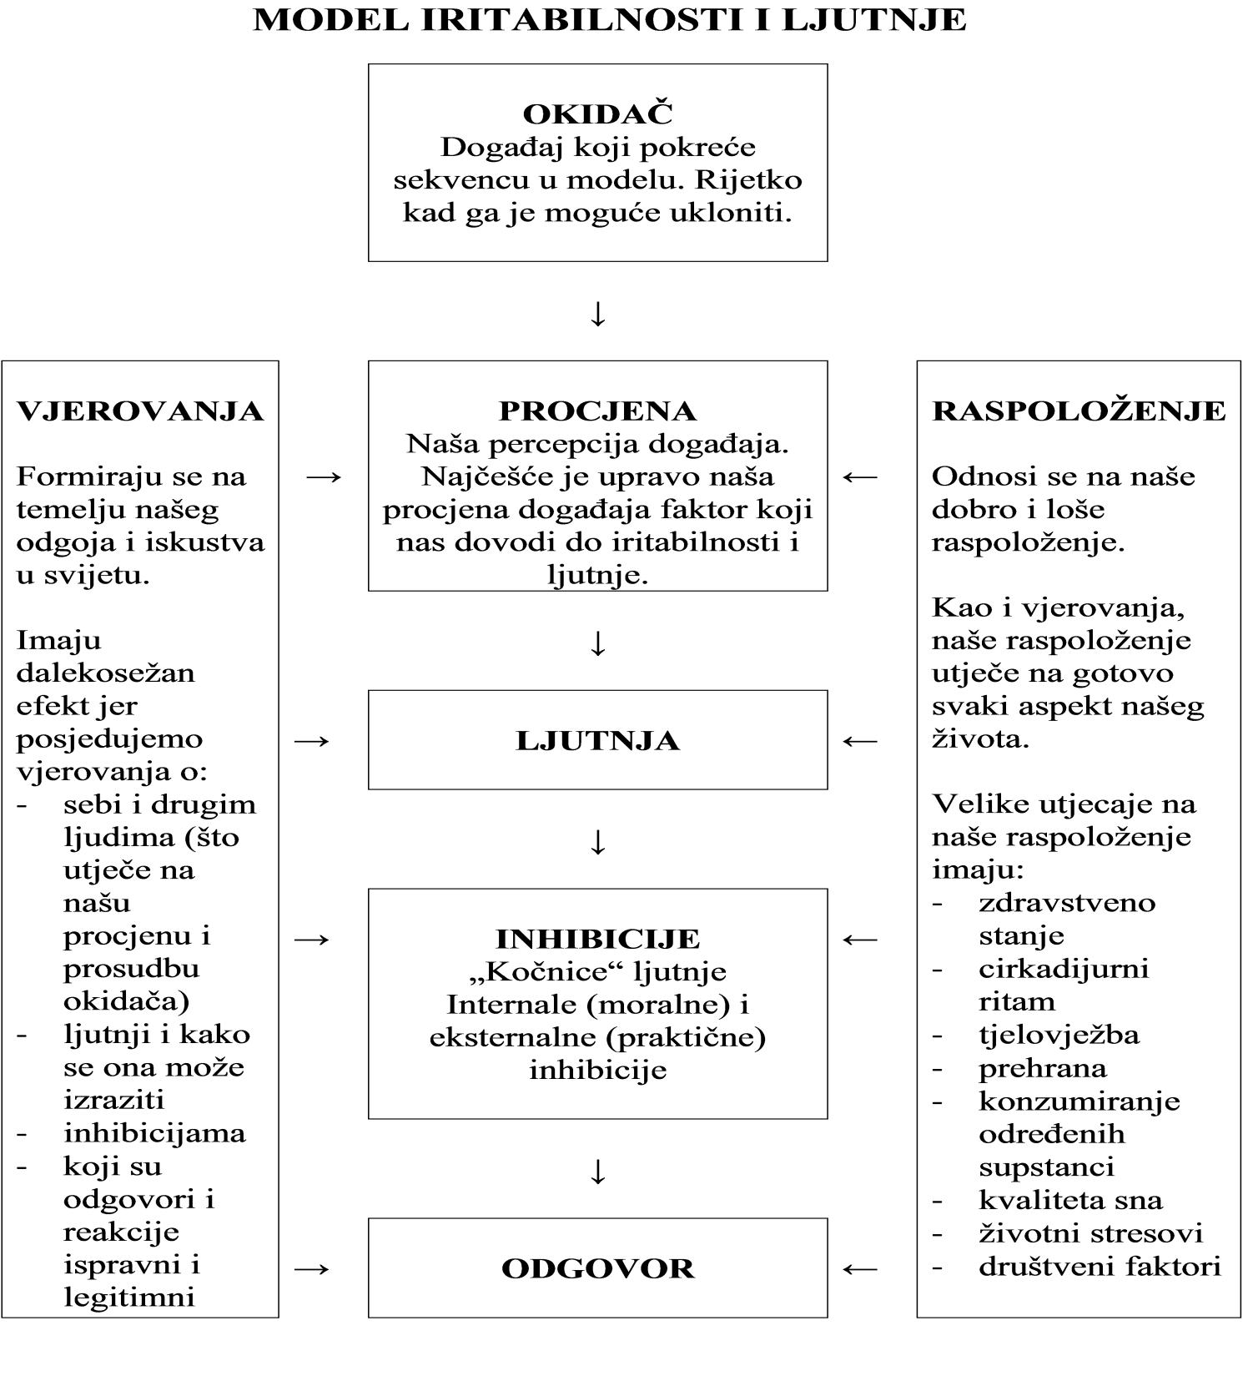

Slide 14
BKT intervencije
Monitoring
Intervencije:
Na razini okidača
Na razini procjene
Na razini vjerovanja
Na razini ljutnje
Na razini inhibicija
Na razini odgovora
Na razini raspoloženja

Slide 15
Monitoring
Identificiranje okidača, automatskih misli, osjećaja i odgovora
Također je važno za rano prepoznavanje ljutnje
Može uključivati učinke ljutnje
triger | misli | emocije | ponašanje

Slide 16
BKT intervencije na razini okidača
Važno je osvijestiti koje su situacije potencijalni okidači za našu iritabilnost ili ljutnju.
Kada smo identificirali okidače, možemo ih ili ukloniti (što često nije moguće), ili poduzeti daljnje intervencije na razinama koje slijede nakon okidača prema modelu ljutnje.
Najbolji način identificiranja okidača iritabilnosti ili ljutnje jest vođenje dnevnika.
Često je ljudima teško odrediti što je okidač, a što procjena situacije koja je dovela do iritabilnosti ili ljutnje

Slide 17
BKT intervencije na razini procjene
Identifikacija kognitivne orijentacije i distorzija (Sokratovsko ispitavanje)
Zamjena ljutih AM s više prilagođenimi Am
Konsolidacija u praksi s ponavljanjima i self-monitoringom

Slide 18
RCR tehnika (Review, Cement, Record)
Ponovno ispitati (review) – ponovno ispitujemo događaje koji su nas razljutili (Kako si drugačije mogao/la procjeniti situaciju?). Cilj je korigirati procjenu koja najprikladnija u situacijama koje su nas prethodno razljutile.
4 metode produciranja korisnijih procjena:
METODA IDENTIFICIRANJA POGREŠAKA U MIŠLJENJU: Da bi došao/la do alternativne korisnije procjene, potrebno je uzeti u obzir „greške” u mišljenju koje možda činiš. (selektivna percepcija, čitanje misli, katastrofiziranje, emotivni jezik , pretjerana generalizacija)
TEHNIKA PRIJATELJA: Da imaš sveznajućeg i mudrog prijatelja, koji stiti tvoje interese, kako bi on sagledao situaciju? Što biste Vi savjetovali prijatelju kada biste mu željeli dati konstruktivn podršku u ovakvoj situaciji?
METODA PROMJENE PERSPEKTIVE SITUACIJE: Da li je moguće alternativno viđenje situacije? (Poluprazna čaša je također i polupuna.)
METODA PROVOĐENJA COST/BENEFIT ANALIZE: Kako bi izgledala cost/benefit analiza sagledavanja situacije na način kako si je ti sagledao/la? (prednosti i slabosti ljute AM, prednosti i slabosti prilagođene AM)

Slide 19
Samo imaginacijom alternativnog, za nas korisnijeg, viđenja situacije, možemo promijeniti obrazac postojećeg načina razmišljanja i ojačati put k novom konstruktivnijem načinu procjene događaja.
Učvrstiti (cementing) – nije dovoljno početi razmišljati na drugačiji način u smislu korisnijih procjena situacija, već se potrebno početi ponašati na taj način, te stvarno početi donositi korisnije procjene situacija. RCR tehnika efikasna je upravo zbog kombinacije rada na mislima i ponašanjima.
Zabilježiti (recording)- napredak se bilježi kako bi se dalje uspješno konsolidirali dobici od novog načina procjene situacija, te kako bi se općenito osjećali zadovoljno vlastitim rezultatima.

Slide 20
BKT intervencije na razini vjerovanja
Razvijanje korisnijih vjerovanja
Uporaba AA metode (Alternative beliefs, Acting them out) - razvijanje alternativnih vjerovanja
Nekorisno vjerovanje: Stvari trebaju biti upravo kako ja želim. Grozno je ako to nije slučaj.
Prijedlog za korisnije vjerovanje: Lijepo je kad su stvari upravo kako ja želim, no nije kraj svijeta ako nisu.
Kartice s nekorisnim i korisnim vjerovanjima (cue-cards) – na jednoj strani kartice napišemo nekorisno vjerovanje, a na drugoj strani korisnije vjerovanje
Promjena pravila
1. Odakle dolazi pravilo?
2. U kojim aspektima pravilo nije bilo pametno?
3. Koje su dobre stvari vezane uz pravila?
4. Koje su slabosti?
5. Koje bi alternativno pravilo bilo realnije i pomoglo mi?
6. Kako mogu uvesti novo pravilo u moj svakodnevni život?

Slide 21
BKT intervencije na razini ljutnje
Time-out tehnika
Relaksacija
Odvraćanje pažnje
Samoumirjujuće riječi
Ne usredotočuju se na smanjenje ljutnje, već na način kako se ljutnja izražava – učenje prilagođenih načina ponašanja kad doživljavamo ljutnju
Samoumirjujuće recenice:
Uvjek provjeri učinak samoumirjujućih riječi
Riječi se uvijek stvaraju pojedinačno! Njihov učinak je također vrlo individualan
Prvo vježbamo u imaginaciji
Također se mogu igrati uloge
Pcijent čini karte sučeljavanja (s jedne strane negativna misao, s druge strane pozitivna misao)
Procjena je uvijek važna (pozitivno ojačavanje)

Slide 22
BKT intervencije na razini inhibicija
Internalne (moralne) inhibicije i eksternalne (praktične) inhibicije
TEHNIKA SEMAFORA
CRVENA: STOP (nakon prepoznavanja ljutnje zaustaviti se -> što bi morao učiniti kako bih zaustavio ljutnju? (disanje, samoumirjujuće riječi, razgovor s drugima, okretanje od, brojenje, tehnike preusmjeravanje pažnje)
NARANČASTA: ČEKAJ da razina iritabilnosti i ljutnje opadne na VRLO NISKU razinu i RAZMISLITI o najboljoj soluciji
ZELENA: REćI/NAPRAVITI što smatramo da je NAJBOLJE za nas u toj situaciji, prihvatljivo i konstruktivno
Tehniku je važno primjeniti dovoljno rano – prije nego što se nalazi na termometru 5 - 6

Slide 23
BKT intervencije na razini odgovora
Kada se intenzitet ljutnje smanji i kad ponovno dostignemo emocionalnu ravnotežu, možemo odlučiti kako najbolje postupiti u situaciji koja nas je razljutila
TEHNIKA SLIJEĐENJA DOBROG PRIMJERA (modeliranje) – pitamo se što bi netko drugi napravio u trenutnoj situaciji, a za koga znamo da se inače teško naljuti i ne reagira na iritibilan i ljutit način. Reagiramo na način kako u imaginaciji smatramo bi ta osoba reagirala.
TEHNIKA REVIDIRANJA – situacije kada smo uspješno reagirali i kada smo manje uspješno reagirali. Vježba za buduće situacije i konsolidiranje naučenog.

Slide 24
BKT intervencije na razini odgovora
Poruka mora uvijek biti upućena ponašanju, a ne osobi
Jasna i razumljiva poruka
Uz poremećajno ponašanje, označite željeno ponašanje
Vrijeme - poruka treba prenijeti što je prije moguće nakon neželjenog ponašanja
Predstavljamo naše pretpostavke kao takve, a ne kao činjenice
Tri koraka asertivnosti
Slušajte što drugi govore i pokazujte da ste čuli i razumjeli
Recite što mislite i osjećate
Recite što želite da se dogodi
Trening asertivnosti:
Poštovanje prema sebi i drugima: otvorite fer stav prema drugima, postavite granice, izražavajte svoje želje
Uzimanje osobne odgovornosti za misli, osjećaje i ponašanje: upotreba riječi ja
Prepoznavanje i donošenje odluka: prepoznajući potrebu za donošenje odluka
Postizanje kompromisa (dobivam - dobivaš)

Slide 25
BKT intervencije na razini raspoloženja
Dobro, stabilno raspoloženje možemo postići na sljedeće načine:
1. ustaliti cirkadijurni ritam i rutinu – jesti i spavati dovoljno i redovito
2. baviti se tjelovježbom, hodanjem
3. izbalansirati prehranu, piti dovoljno tekućine
4. ograničiti unos kofeina, alkohola i nikotina
5. dovoljno i kvalitetno spavati
6. ukoliko smo bolesni i radi toga iritabilni, ne kriviti druge za naše stanje
7. reducirati količinu stresa, naučiti se bolje nositi sa stresom
8. njegovati društvene odnose i ne dopustiti transfer ljutnje s jednog aspekta društvenog odnosa na drugi
Tehnike opuštanja (PMR i tehnika disanja)

Slide 26
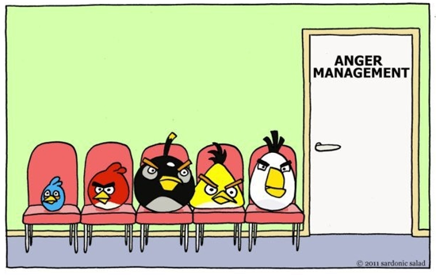
Hvala na pažnji!
Literatura: Davies, W. (2000). Overcoming anger and irritability: A self-help guide using Cognitive Behavioral Techniques. London: Robinson.

